Slide 1
2022 – Semaine 28 du Lundi 11 au Samedi 16 juillet

Slide 2

SCPI OUVERTES : à date chez CNP & BPCE VIE (HORS TEORA BY NWM) & SCPI en direct
FISCALITE: Vision Patrimoine N°83 Juin 2022: replay du Webinaire: Est-ce le bon moment pour investir dans l’immobilier locatif ? Les SCPI en assurance vie...
Assurance Vie/Retraite: transparence des frais à compter du 1er juin 2022
Assurance Vie / Valeurs mobilières : VEGA IM : La lettre HEBDO du 04 juillet 2022
Semaine 28
2

Slide 3





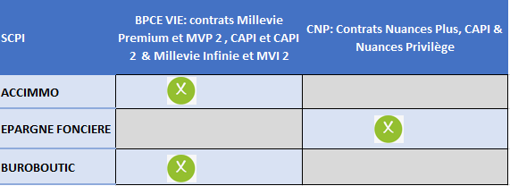

ACTIONS COMMERCIALES / COLLECTE
SCPI OUVERTES A DATE CHEZ CNP & BPCE VIE (HORS TEORA BY NWM) & SCPI EN DIRECT
SCPI
Semaine 28
3

Slide 4
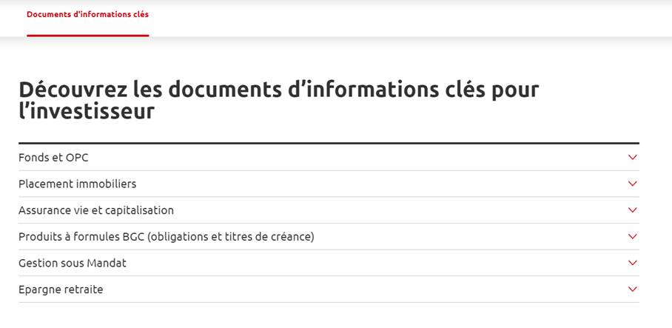

ACTIONS COMMERCIALES / COLLECTE
TRANSPARENCE DES FRAIS ASSURANCE VIE ET RETRAITE
MARCHES FINANCIERS
A compter du 1er juin, les producteurs et distributeurs d’assurance vie et de Plans d’Epargne Retraite doivent donner accès à un tableau standardisé récapitulatif des frais : droits d’entrée, frais annuels et ponctuels.
Cette obligation répond à un double objectif : faciliter l’accès aux informations sur les frais et la comparaison entre les assureurs pour les épargnants.
La Caisse d’Epargne et les assureurs CNP assurances, BPCE vie et TEORA répondent à ces obligations. Ces informations sont accessibles depuis les sites des assureurs, ou via un point d’entrée unique sur le portail Caisse d’Epargne.fr.
ASSURANCE VIE ET RETRAITE
Retrouvez tous les détails sur la transparence des frais en
Cliquant sur l’ image →
Semaine 28
4

Slide 5


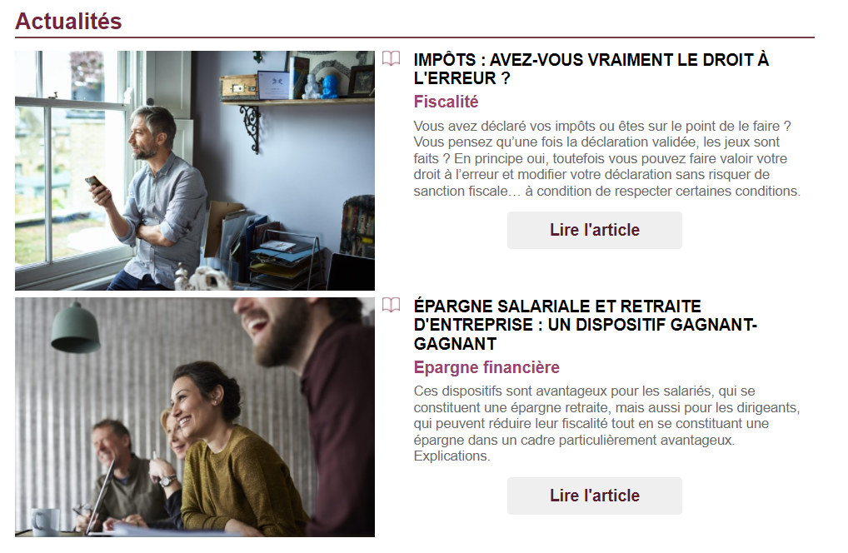
ACTIONS COMERCIALES / TOUS DOMAINES
VISION PATRIMOINE N°83 JUIN 2022
FISCALITE
Retrouvez les publications du mois de Mai de Vision Patrimoine à la Une : Replay du Webinaire: Est-ce le bon moment pour investir dans l’immobilier locatif ? Les SCPI dans l’assurance vie, les OPCI…
Accès direct : https://gestionprivee.caisse-epargne.fr/ ou par simple clic sur l’image
CLIC
Semaine 28
5

Slide 6


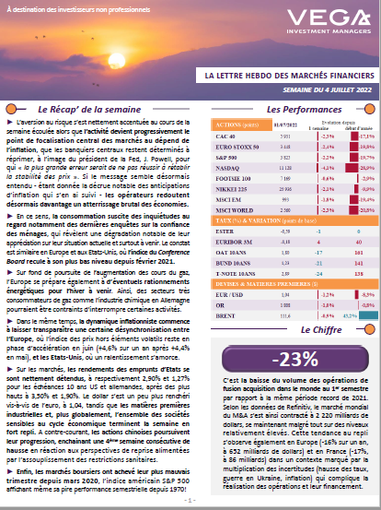

ACTIONS COMMERCIALES / TOUS DOMAINES
LA LETTRE HEBDO DU 4 JUILLET 2022
MARCHES FINANCIERS
Pour la consulter
cliquez sur l’ image →
Semaine 28
6

